Slide 1






第4章 非参数监督学习
Nonparametric Approach
20XX-XX-XX

Slide 2

01 引入
Introduction
目录
content
02 K近邻法
K-nearest Neighbor Method
03 决策树
Decision-making Tree
04 集成学习
Ensemble Learning
05 本章小结
Summary
06 拓展阅读
Further Reading

Slide 3

01 引入
Introduction

Slide 4

引入
参数监督学习parametric approach
事先假设函数y=f(x)的具体形式
线性回归、岭回归、拉索回归和弹力网
非参数监督学习
对y的估计不预先假设函数形式
K近邻法、决策树、随机森林、集成学习、提升法等

Slide 5
02 K近邻法
K-nearest Neighbor Method
KNN基于K个最近邻居的响应变量y来对测试集进行预测^{①}。
①Fix, E. and Hodges, J. L. Nonparametric Discrimination: Consistency Properties. Technical Report 4, USAF School of Aviation Medicine, Randolph Field,1951, 21-49.

Slide 6
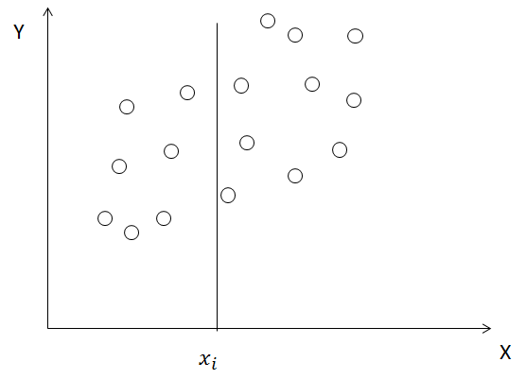
K近邻法（KNN）
回归问题
图1 特征变量x与响应变量y
估计X_{i}的预测值，KNN就是以X_{i}最相邻的k个邻居的y值之平均数作为X_{i}的预测值Y_{i}

Slide 7
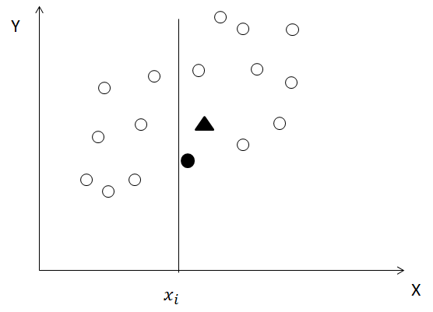
K近邻法（KNN）
当k=1时，取黑色实心圆圈对应的y值作为Y_{i}预测值 ；
当k=2时，取最靠近X_{i}的黑色实心圆圈和三角对应y的均值作为预测值Y_{i}
图2 K近邻法
具体案例：利用父代的收入水平（x）来预测子代可能获得的最高学历（y），假定k=5，训练集中父代年收入区间为0-20万元，所要预测的个案的父代年收入为10万元，那么就选择5个父代年收入最靠近10万的个案所对应的子代受教育程度的平均值加以预测。

Slide 8

K近邻法（KNN）的表达式
KNN的表达式：
即在特征空间中考虑x最近的k个邻居，KNN是以离x最近的K个邻居的y的平均作为预测值。
N_{k}(x) 为最靠近x的K个观测值x_{i}的集合。
欧氏距离法：衡量多维空间中两个点之间的绝对距离
KNN中所有特征变量均为数值型；
为了避免不同变量因取值大小不同，实际操作中务必将所有特征变量标准化，与量化社会科学中求标准化系数回归无异。

Slide 9
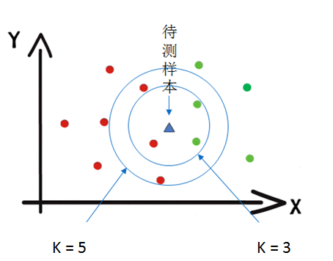
K近邻法（KNN）
分类问题（特征变量x依然是数值型，而响应变量y是离散型）
假设以x预测分类Y_{i}，首先确定离x最近的K个“邻居”，然后采取多数票规则，即以K个邻居中最常见的类别作为Y_{i}，如果有1个以上的类别为最常见类别，则随机选择1个作为预测结果。
K值的大小尤为关键
以分类问题为例，图4.3呈现了k值取值不同导致最后的预测结果不同。其中，红色和绿色分别表示不同的类别，三角形为待预测个案。如果取K=3，最近的3个邻居中2个属于绿色，1个属于红色，则此时预测三角形为绿色；如果取K=5，最近的5个邻居2个属于绿色，3个属于红色，则此时预测三角形为红色。
如何确定K值？
确定KNN的K值是一个偏差（bias）和方差（variance）的权衡。
先从较小的k的取值开始，当k的取值范围从1开始增加时，依次计算相应的交叉验证误差，最后选择交叉验证误差最小的K值。
图3 K值对K近邻法预测结果的影响

Slide 10
K近邻法（KNN）总结
优点：
算法简单，无需预设函数的具体形式。
缺点：
不适用于实时预测的场景^{③}；
更适用于“小数据”；
受噪音变量影响大，因为该算法中无法判断哪些x不属于噪音变量。
③周志华. 机器学习. 北京：清华大学出版社，2016.

Slide 11

03 决策树
Decision-making Tree

Slide 12
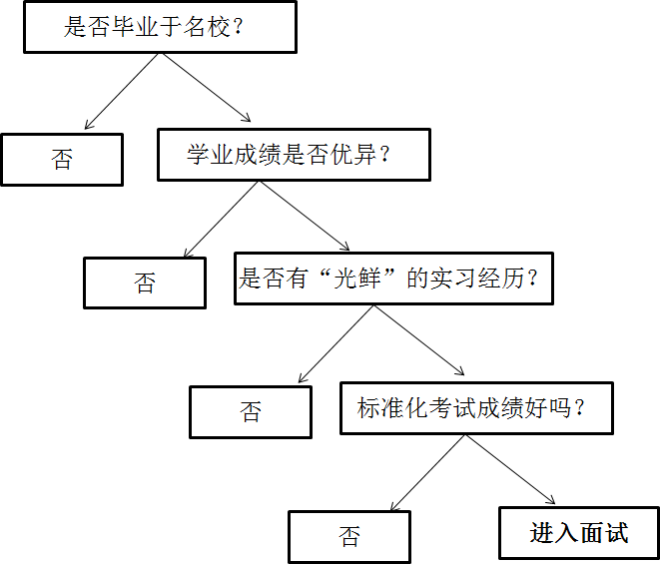
决策树（decision tree）介绍
相较于KNN在噪音处理上的不足，决策树（decision tree）在预测时加入y的信息，更容易排除噪声变量的影响，并且适用于特征变量x较多的高维数据。
图4 简历筛选的决策树模型

Slide 13
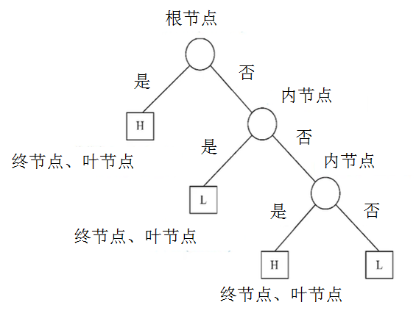
决策树（decision tree）介绍
决策树的基本元素是节点（node）和分支（branch）。节点可以分为根节点（root node）、内节点（internal node）和叶节点（leaf node）/终节点（terminal node）（见图4.5）。
叶节点表示决策树的最底端，不再分类。
在分类之前，所有样本汇聚在最顶端的根节点，根节点与叶节点之间的节点为内节点。
如果每个节点都是一分为二，那么内节点表示一个属性的二分判断，分支代表每个判定结果的输出，每个叶节点代表分类的结果。这种决策树称为二叉树（binary tree）。
图5 决策树模型的基本元素

Slide 14
决策树（decision tree）介绍
决策树的分类过程：根据数据特征选择决策条件，将数据一分为二，并不断重复这个过程，直到所有子节点中的数据属于同一类别。
分裂准则
不纯度函数（node impurity function）
第一种是布莱曼等人的经典著作《分类和回归树》中提出了CART算法^{①}。
第二种常用的测量不纯度指标是“信息熵”（information entropy）。
除分类问题外，还可用于回归问题，即“回归树”（regression tree）。
①Breiman, L., Friedman, J. H., Olshen, R. A., et al. Classification and Regression Trees. Boca Raton, FL: Routledge, 1984.

Slide 15

CART算法介绍
CART 算法采用基尼指数（Gini index）计算节点的纯度，从而评估划分属性。
基尼系数衡量的是从（P₁，P₂，P₃ …. P_{K}）中随机抽取两个观测值，则这两个观测值不一致的概率为：
二分类问题可以简化为：
如果某个节点的两个类别出现概率相等，则基尼系数最大（=0.5），如果 P₁ = 1 , P₂ = 0, 则基尼系数最小（=0）。决策树分类过程中，每次分裂都计算节点的基尼系数，选择最小化基尼系数的决策条件和决策临界值进行分类，直至所有类别都汇聚在同一终节点。
①Breiman, L., Friedman, J. H., Olshen, R. A., et al. Classification and Regression Trees. Boca Raton, FL: Routledge, 1984.

Slide 16
信息熵
“信息熵”源自信息理论。^{①}
一件事情的发生概率与其信息量成反比。假设P_{k}表示随机事件发生的概率，定义 log₂ (1/P_{k})为该事件的信息量。在决策树中，如果把希望预测的Y_{i}每个可能取值的信息量，以相应概率P_{k}为权重加权求和，就可以得到信息熵的公式：
如果某节点的信息熵越小，则表明其丰富性较低，此节点的数据中的某一种类出现概率较大，而其他种类出现的概率较小， Y_{i}可能的取值较少，因此这个节点的数据“纯度”高。
“熵增益”（entropy gain）:是上一层的信息熵减去当前决策条件下所有子节点信息熵之和。
如果某个决策条件下，熵增益最大，则当前所有子节点信息熵和最小，那么这个决策条件是当前节点最优的决策条件
①Shannon, C.E. A Mathematical Theory of Communication. The Bell System Technical Journal, 1948, 27(3):379-423.

Slide 17
案例：申请研究生的录取率预测
数据：莫汉（Mohan S Acharya）在kaggle网站上传的一个数据集；
该数据中包括以下8个变量：
①GRE分数（满分340分）；
②托福分数（满分120分）；
③大学等级（1-5分，数字越大等级越高）；
④目的陈述强度（1-5分）；
⑤推荐信强度（1-5分）；
⑥本科GPA（满分10分）；
⑦研究经验（0或1）；
⑧录取概率（0到1）

Slide 18
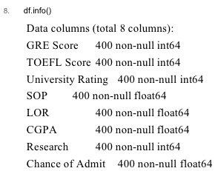
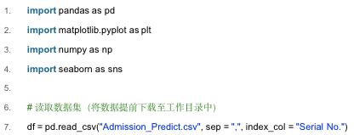
案例：申请研究生的录取率预测
在下面的分析中，我们将录取概率作为y，其他变量作为x。
数据读取与初步分析
导入所需模块，并读取数据
数据中，如某个变量的缺失值很多，可以考虑对其进行删除处理，而对于缺失值不多的变量，则可以考虑使用插补法，填充缺失数据。通过查看本例中的数据信息，可以发现本数据中不存在缺失值：

Slide 19
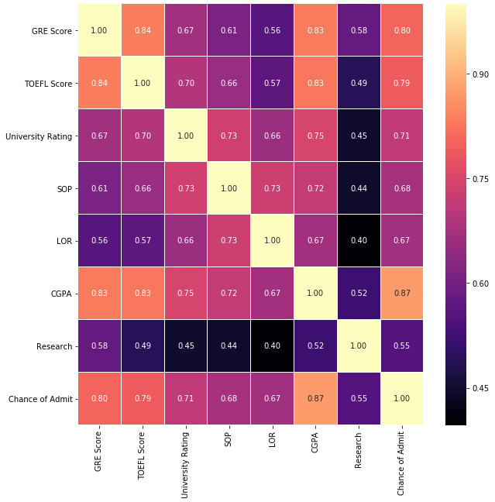


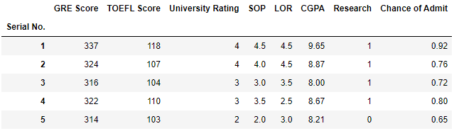
案例：申请研究生的录取率预测
数据呈现：
用热力图展示变量的相关系数矩阵：

Slide 20
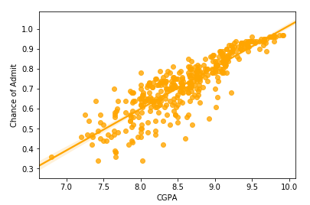
案例：申请研究生的录取率预测
通过数据的可视化来查看变量之间是否满足线性关系：
上图展示了学生的本科GPA与其录取概率之间的关系，对于其他变量，我们也可以通过类似的可视化方式进行分析。

Slide 21
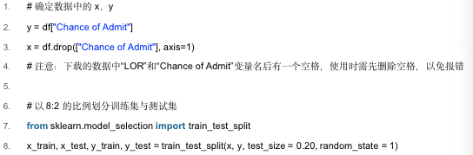
案例：申请研究生的录取率预测
2．使用机器学习模型预测
（1）数据划分
划分数据以后，我们就可以使用各类机器学习模型进行预测。首先尝试线性回归模型。

Slide 22
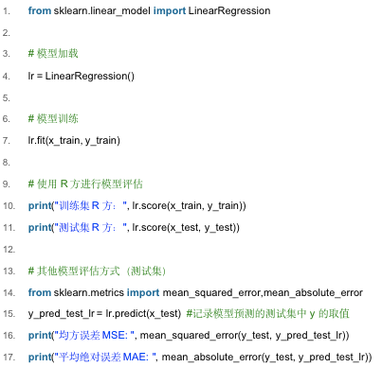
案例：申请研究生的录取率预测
（2）线性回归模型

Slide 23
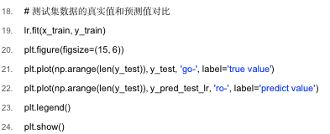
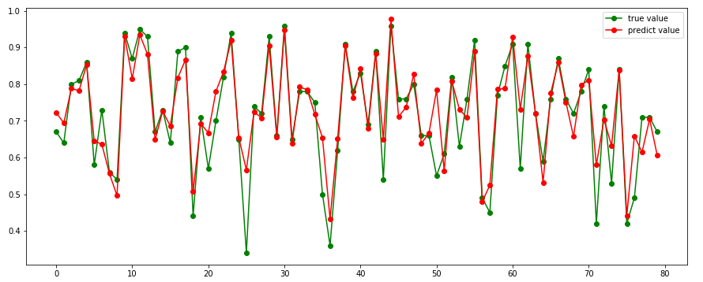
案例：申请研究生的录取率预测
模型拟合后，训练集的R²为0.801，测试集R²为0.808。接下来可以通过画图来直观地考察模型对于测试数据的预测效果：
除了线性回归模型以外，我们还可以尝试其他类型的机器学习模型。

Slide 24
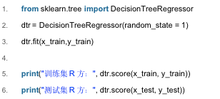
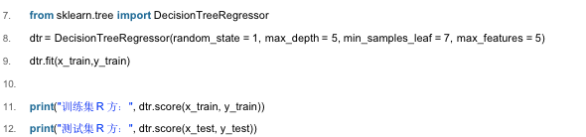
案例：申请研究生的录取率预测
（3）决策树回归
模型的训练集R²为1.0，测试集R²为0.656。可以看到模型出现了过拟合的情况，导致其对测试数据的预测效果较差。我们可以对决策树进行剪枝，以避免模型的过拟合：

Slide 25
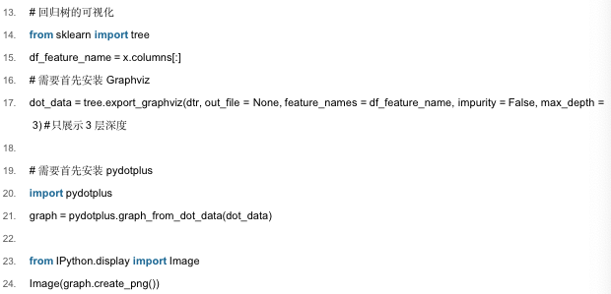
案例：申请研究生的录取率预测
剪枝以后，模型的训练集R²为0.825，测试集R²为0.768，模型预测效果得到了明显改善。接下来我们可以对决策树进行可视化：

Slide 26
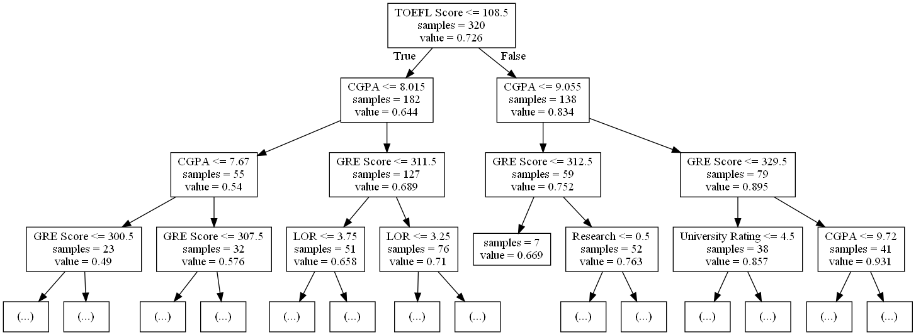
小结
决策树可解释性很强，易于追溯和倒推。
决策树在划分区域时，考虑特征变量x对y的影响，同时每次仅适用一个分裂变量，因此更容易处理高维数据，且不受噪音变量的影响，是一种适合于大数据传统计算社会科学的方法。
通过决策树模型，我们可以知道哪些变量和取值更为关键，从而优化自己的选择，用更小的代价获得更大的收益。
但是，决策树对树的最大深度非常敏感，如果深度太大，导致每个终节点的个案数偏少，易造成过度拟合，模型过于复杂，泛化能力降低；如果深度太小，则可能导致分类不够精细，分类过程还没完全结束就终止，反而造成拟合不足
Notes:
1

Slide 27
04 集成学习
Ensemble Learning

Slide 28
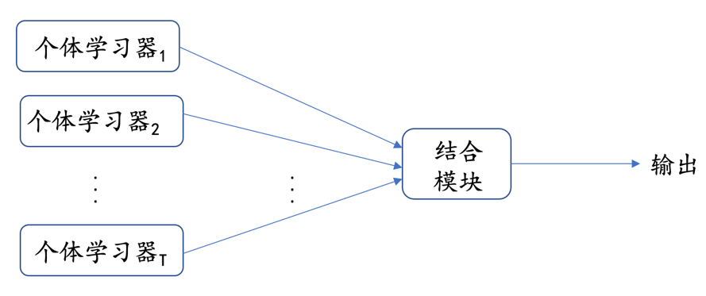
引入
集成学习（ensemble learning）是通过构建并结合多个学习器来完成学习任务的方法。
目前的集成学习方法大致可分为两大类
个体学习器间不存在强依赖关系，可同时生成的并行化方法；
个体学习器之间存在强依赖关系，必须串行生成的序列化方法。^{②}
图6 集成学习示意图^{①}
①周志华. 机器学习. 北京：清华大学出版社，2016.
②周志华. 机器学习. 北京：清华大学出版社，2016.

Slide 29
袋装法
袋装法是并行式集成学习方法的主要代表。
袋装法搅动数据采用的是有放回地抽取数据（即拔靴法 bootstrapping）。
袋装法的基本步骤：1）对训练数据进行有放回的再抽样，得到B个数量的拔靴样本 (bootstrapping sample)；2）根据每个拔靴样本训练B棵未修枝的决策树；3）对于回归树，将B棵决策树的预测结果进行简单算术平均，对于分类树，将B棵决策树的预测结果进行多数投票，即取众数。
袋装法将决策树估计的大量结果汇总，可以降低算法估计的方差，提高模型的预测准确率。
袋装法有利于得到更为光滑的决策边界，提高预测性能。
如果是方差较小的估计量（如KNN），袋装法的作用则相对有限，因为即使随机抽取数据，一般也不会对K个近邻的平均结果产生显著影响。

Slide 30
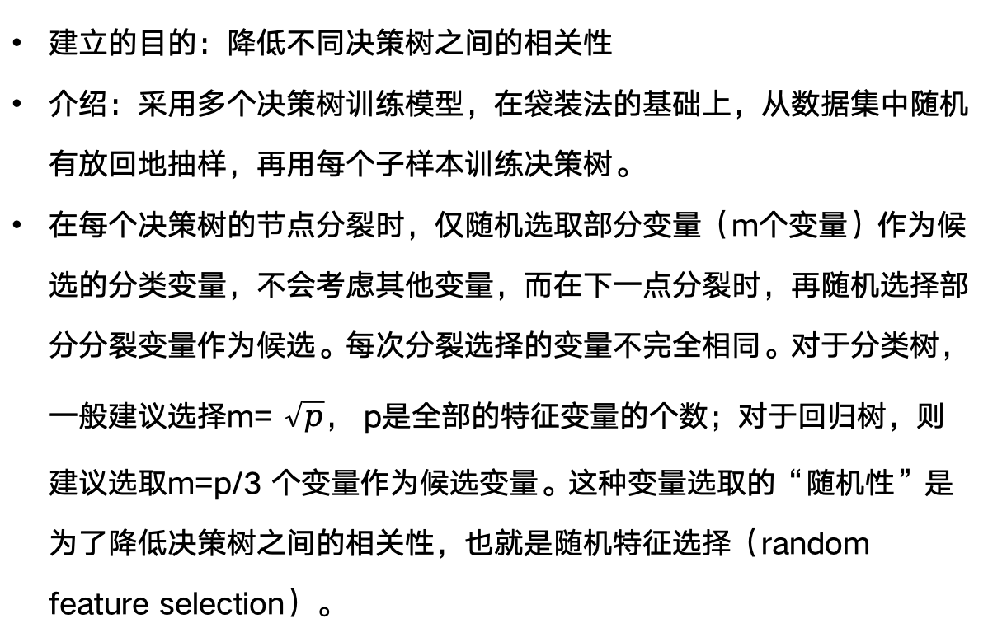
随机森林
建立的目的：降低不同决策树之间的相关性
介绍：采用多个决策树训练模型，在袋装法的基础上，从数据集中随机有放回地抽样，再用每个子样本训练决策树。
在每个决策树的节点分裂时，仅随机选取部分变量（m个变量）作为候选的分类变量，不会考虑其他变量，而在下一点分裂时，再随机选择部分分裂变量作为候选。每次分裂选择的变量不完全相同。对于分类树，一般建议选择m= $\sqrt{p}$， p是全部的特征变量的个数；对于回归树，则建议选取m=p/3 个变量作为候选变量。这种变量选取的“随机性”是为了降低决策树之间的相关性，也就是随机特征选择（random feature selection）。

Slide 31
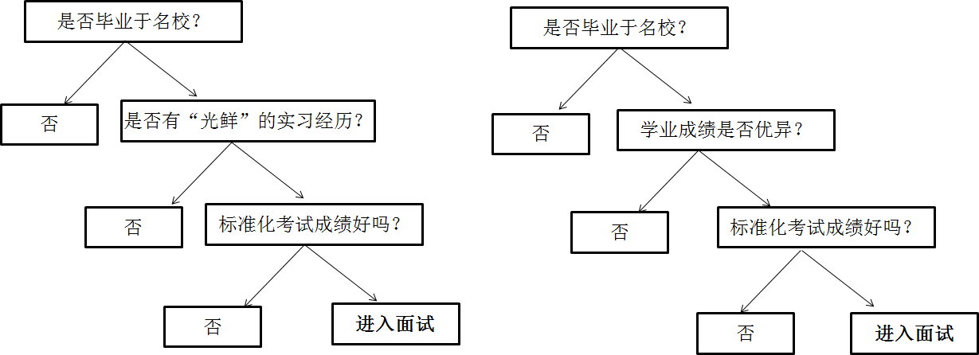
随机森林
包括以下几个步骤：
1）预设模型的超参数，比如有几棵树，每棵树的深度；
2）N个数据中随机有放回的抽取n个数据，训练决策树，每个分裂节点从p个特征变量中随机选择 m个变量作为候选变量，每次分裂的选取不完全相同，每次抽取的n个数据都训练一棵决策树；
3）输入待预测样本到每个决策树中，以一定方法将各个树的结果进行整合，通常回归问题求均值，分类问题求众数。
案例
在随机森林中，每棵决策树使用的分裂变量可能不同
优点：易于解释，并可以计算每个特征的重要性；不易过度拟合，抗噪性较好，不容易受到噪音变量的干扰。同时，决策树的训练过程选取部分数据和特征，处理高维数据相对更快。
缺点：过于笼统，不专注于解决困难数据。
图7 简历筛选的随机森林模型

Slide 32

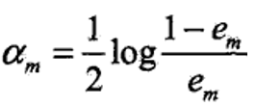

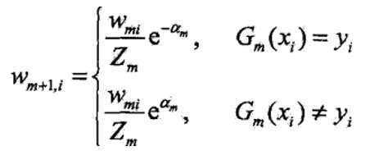



提升法
串行式集成学习的算法
自适应提升法（adaptive boosting）
通过基于学习器不同权重来提升模型预测结果的机器学习算法。
基本步骤：1）预设模型的超参数，基学习器种类，2）初始化所有样本的权重 (n为样本数量)， 基于改变的样本困难度，训练下一个学习器。3）根据错误率计算每个弱学习器的权重 ，其中 是第m个学习器的错误率。
4)从第一个弱学习器开始训练，训练后发现哪些样本比较容易，哪些比较复杂，利用弱学习器的结果更新样本的权重， 表示通过当前学习器产生的错误率:
其中， 表示当前样本被正确分类； 表示当前样本错误分类， 是规范化因子。
重复第三、四步，直到达到预设置的学习器的数量。训练完成后，当我们需要测试数据时，我们把数据结果放入每一个弱学习器里，然后得到不同的输出结果，将每棵决策树的预测结果根据每个弱学习器的权重按照加权多数票的方式组合在一起。
优点：擅长解决困难问题
不足：在于模型更为复杂，运行速度较慢，对于异常值比较敏感，同时容易出现过度拟合，导致泛化能力下降。

Slide 33
变量名称 | 变量解释
Age | 年龄
Attrition | 是否离职（是/否）
BusinessTravel | 出差频率（不出差/不经常出差/经常出差）
DailyRate | 日薪
Department | 所在部门（销售/HR/研发）
DistanceFromHome | 上班距离
Education | 教育程度
EducationField | 受教育领域（六分类类别变量）
EmployeeCount | 员工人数
EmployeeNumber | 员工ID
EnvironmentSatisfaction | 工作环境满意度
Gender | 性别
HourlyRate | 时薪
JobInvolvement | 工作投入度
JobLevel | 职业级别
JobRole | 工作角色（九分类类别变量）
JobSatisfaction | 工作满意度
MaritalStatus | 婚姻状况（离婚/已婚/单身）
MonthlyIncome | 月收入
MonthlyRate | 月薪
NumCompaniesWorked | 曾经工作过的公司数量
Over18 | 是否年满18岁（是/否）
OverTime | 是否加班（是/否）
PercentSalaryHike | 工资增长百分比
PerformanceRating | 绩效评估
RelationshipSatisfaction | 关系满意度
StandardHours | 标准工时
StockOptionLevel | 股票期权水平
TotalWorkingYears | 总工龄
TrainingTimesLastYear | 上一年的培训时长
WorkLifeBalance | 工作与生活的平衡度
YearsAtCompany | 在本公司的工作年数
YearsInCurrentRole | 在本岗位的工作年数
YearsSinceLastPromotion | 距离上次升职的年数
YearsWithCurrManager | 与当前管理人员的相处年数
案例：员工离职率预测
数据：IBM Watson Analytics平台分享的样例数据。训练集包括了1176条记录、35个字段，测试集包括294条记录、34个字段。训练集中的Attrition变量为员工的离职状态，是模型中的y，而测试集中则不包含此变量，需要我们根据模型得出预测结果。
表1 数据名称介绍

Slide 34
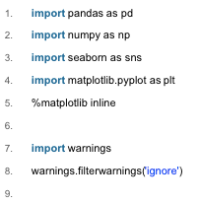
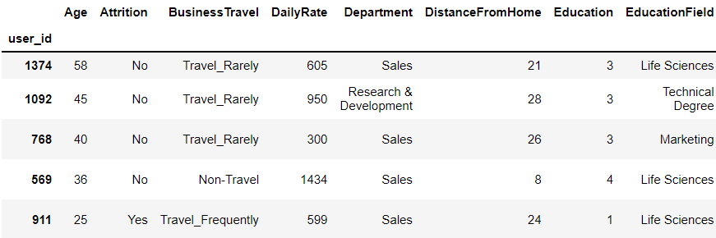


案例：员工离职率预测
1. 数据读取与初步分析
导入模块，并分别读取训练集和测试集数据
展示数据，部分数据内容如下图：

Slide 35
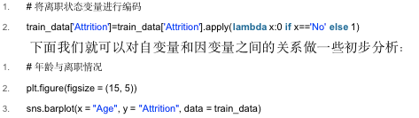
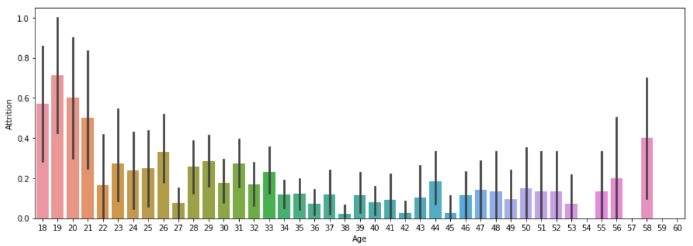

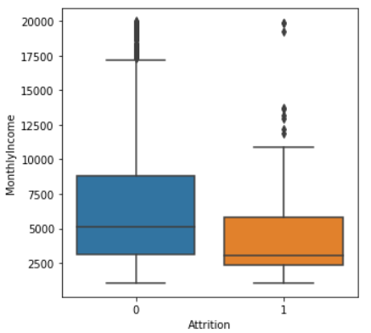
案例：员工离职率预测
训练集中的因变量y是Attrition变量，其取值为Yes或No，我们需要首先将其重新编码为取值0或1的二分变量：
图 年龄与离职情况
发现：第一，18-21岁的员工离职率较高，此后随着员工年龄的增长，离职率不断下降，直到58岁又出现另一个离职高峰——这可能是因为员工到了退休的年纪。第二，离职员工的平均工资明显低于在职员工。
图 月收入与离职情况

Slide 36
案例：员工离职率预测
观察数据类型，并确认数据中无缺失值，输出部分结果如下：
Data columns (total 35 columns):
Age 1176 non-null int64
Attrition 1176 non-null object
BusinessTravel 1176 non-null object
DailyRate 1176 non-null int64
Department 1176 non-null object
一些变量的类型为object，对这些类别变量进行预处理。接下来，我们对变量取值的分布情况进行初步考察，下面是部分输出结果：
Age 取值数量：43
Attrition 取值数量：2
BusinessTravel 取值数量：3
DailyRate 取值数量：783
Department 取值数量：3
DistanceFromHome 取值数量：29
Education 取值数量：5
EducationField 取值数量：6
EmployeeCount 取值数量：1

Slide 37

案例：员工离职率预测
EmployeeCount、Over18、StandardHours这三个变量均只有一个取值，对于模型预测没有实际价值，因此将其从数据中删除。此外，EmployeeNumber变量为员工编号，也不具备实际预测意义，我们也将其删除。

Slide 38
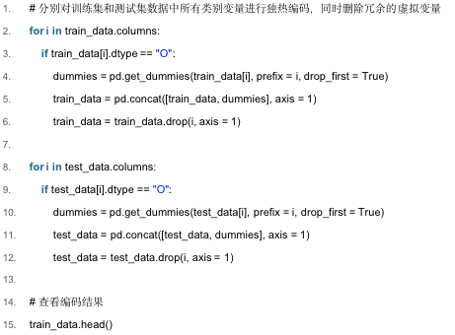
案例：员工离职率预测
2. 使用机器学习模型进行预测
（1）数据准备
将上文提到的类别变量转换为虚拟变量

Slide 39
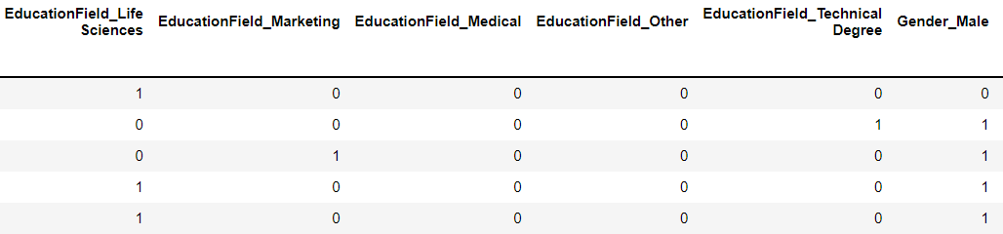
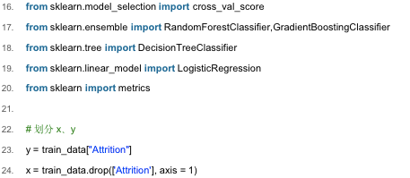
案例：员工离职率预测
导入模块，并划分训练集的x、y：

Slide 40
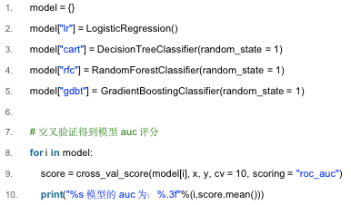
案例：员工离职率预测
（2）建模
我们分别尝试Logistic回归、决策树、随机森林、以及Gradient Boosting模型，并使用交叉验证的方式获得各模型的auc评分：
各模型的auc分别为，lr：0.807，cart：0.610，rfc：0.735，gdbt：0.805。可以看到，决策树模型的auc分数较低，因此在后面的分析中不再对此模型进行考虑。

Slide 41
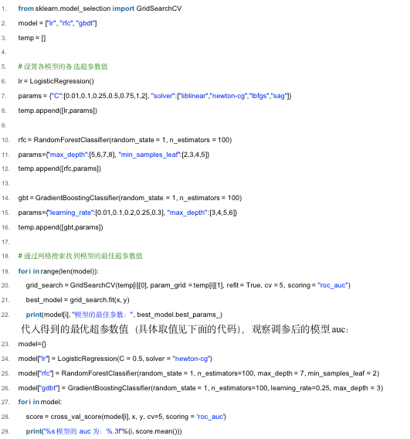
案例：员工离职率预测
（3）参数调优
通过网格搜索和交叉验证的方式找到并输出模型的最佳超参数值：
各模型的auc分别为，lr：0.825，rfc：0.806，gdbt：0.813。可以发现模型的预测能力有了一定程度的提升。

Slide 42
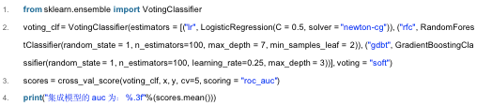
案例：员工离职率预测
（4）集成学习：投票分类器
上面三个模型的auc评分比较接近，我们可以进一步使用集成学习中的投票法，尝试建立模型并观察其auc值：
集成模型的auc为0.836。可以看到集成学习投票法建立的模型，其预测能力相较于单个模型而言有了一定的提升。

Slide 43
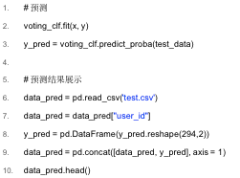
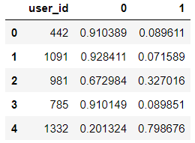
案例：员工离职率预测
（5）离职率预测
最后，我们使用集成学习的投票分类器模型对测试集数据进行预测，预测结果以概率形式展示，部分预测结果如下：

Slide 44
案例小结
逻辑斯蒂回归、随机森林、随机梯度提升等方法均能够较好地预测员工的离职率，而通过集成学习的投票法，模型的预测效果也能够得到进一步的提升。
在本例中，机器学习展现出了较好的预测能力，而除了员工离职率以外，我们还可以运用机器学习方法进行很多预测工作。比如我们可以利用调查数据建立机器学习模型，来预测大选结果；对于某个政策的满意度，我们也可以利用试点区域的信息建立起模型，进而预测该政策在整体范围内的公众满意度。总而言之，对于有预测需求的场景，机器学习都能为我们的决策提供有价值的参考。

Slide 45
05 本章小结
Summary

Slide 46
本章小结
非参数学习监督学习方法
K近邻法：它是最为基础的一种非参数方法，其划分区域过程不考虑y的取值，适用于特征变量远小于样本量的场景。
决策树，其分类过程更进一步考虑特征变量x对y的影响，同时每次仅适用一个分裂变量。本章使用决策树算法来预测研究生录取率，并对决策树模型与线性回归模型的预测效果进行评估。
集成学习：该方法是把若干个仅在某些方面表现良好的弱学习器取长补短地结合起来，从而达到更优的学习效果。
袋装法是通过有放回的抽样搅动数据实现集成学习；
随机森林则是在袋装法有放回抽样的基础上，随机抽取部分特征变量作为备选分裂变量，通过降低每个决策树的相关性来实现更好的训练结果。
提升法在随机森林的基础上更进一步地有目的地训练决策树，是把不同基学习器按照一定的顺序串行式集成学习的方法。
本章案例使用回归分析、决策树、随机森林、提升法多种机器学习的方法对员工离职率进行训练和预测，可以体现不同算法预测的差异。

Slide 47

06 拓展阅读
Further Reading

Slide 48
拓展阅读
1. Billari, F. C., Fürnkranz, J., and Prskawetz, A.Timing, sequencing, and quantum of life course events: A machine learning approach. European Journal of Population, 2006, 22(1): 37-65.
Oster, E. Diabetes and Diet: Purchasing Behavior Change in Response to Health Information. American Economic Journal: Applied Economics, 2018, 10(4): 308-48.
2. Berk, R. A., Sorenson, S. B., and Barnes, G. Forecasting Domestic Violence: A Machine Learning Approach to Help Inform Arraignment Decisions. Journal of Empirical Legal Studies, 2016, 13(1): 94-115. 和 Goel, S., Rao, J. M., and Shroff, R. Precinct or Prejudice? Understanding Racial Disparities in New York City’s Stop-and-frisk Policy. The Annals of Applied Statistics, 2016, 10(1): 365-394.

Slide 49


谢谢！
说明：本课件内容来自《计算社会科学导论》（清华大学出版社） ，作为该教材的配套材料，供读者使用，任何人不得用于商业目的。
更多素材，请访问社计师网站：ai.baidu.org.cn
项目统筹：吕鹏（中国社会科学院大学）、范晓光（浙江大学）、陈忱（浙江工业大学）、李轩涯（百度校园合作部）、计湘婷（百度校园合作部）、周旅军（中华女子学院）
本章参与撰写人员：陈忱（浙江工业大学）、范晓光（浙江大学）、苏振昊（中国社会科学院大学）
PPT制作：陈忱（浙江工业大学）、平玉丽（浙江工业大学）

